Slide 1
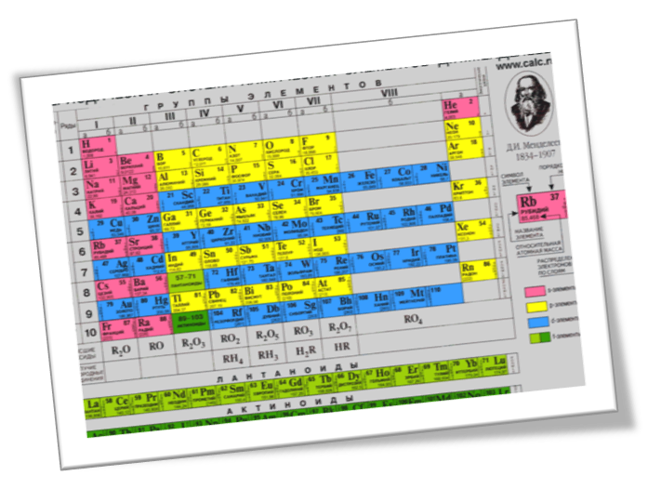
Урок по теме
Периодический закон и периодическая система Д.И Менделеева в свете теории строения атомов»
Разработала урок учитель химии Никитина Райхана Салимзяновна

Slide 2
Эпиграф
"Периодическому закону будущее не грозит разрушением, а только надстройки и развитие обещает"(Д.И.Менделеев).

Slide 3
Современная формулировка
Свойства химических элементов и образуемых ими простых и сложных веществ находятся в периодической зависимости от величины заряда ядра атомов этих элементов.

Slide 4
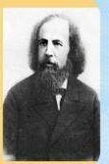
1 марта 1869г. Формулировка периодического закона Д.И. Менделеева.
Свойства простых тел, а также формы и свойства соединений элементов находятся в периодической зависимости от величины атомных весов элементов.(1869г)

Slide 5
ВОПРОСЫ
1)Почему система химических элементов Д.И.Менделеева называется периодической?
2).Какие закономерности можно установить:
а)сравнивая свойства элементов, расположенных в одном периоде:
в)сравнивая свойства элементов, расположенных в одной группе (главной подгруппе)?
В чем причины этих изменений?
3)В чем физический смысл порядкового номера, номера периода, номера группы?

Slide 6
Основные положения
1. В периоде слева направо:
1)Относительная атомная масса – увеличивается
2)Заряд ядра – увеличивается
3)Количество энергоуровней – постоянно
4)Количество электронов на внешнем уровне - увеличивается
5)Радиус атомов – уменьшается
6)Электроотрицательность – увеличивается
Следовательно, внешние электроны удерживаются сильнее, и металлические свойства ослабевают, а неметаллические усиливаются

Slide 7
Основные положения
В группе, в главной подгруппе сверху вниз:
1)Относительная атомная масса – увеличивается
2)Число электронов на внешнем уровне – постоянно
3)Заряд ядра – увеличивается
4)Количество энергоуровней – увеличивается
5)Радиус атомов - увеличивается
6)Электроотрицательность – уменьшается.
Следовательно, внешние электроны удерживаются слабее, и металлические свойства элементов усиливаются, неметаллические- ослабевают.

Slide 8
План обобщения и систематизации узловых вопросов темы
1.Структура Периодической системы химических элементов Д.И.Менделеева.
2.Строение атома
3.Физический смысл порядкового номера, номера периода, номера группы химического элемента в ПСХЭ Д.И.Менделеева.
4.Алгоритм характеристики химического элемента на основании его положения в ПСХЭ Д.И.Менделеева.

Slide 9
Домашнее задание
1) Сравните элементы №19 и №37
2) Составьте формулы высших оксидов и хлоридов III периода; поставьте степени окисления элементов, укажите тип связи. тип кристаллической решетки в этих соединениях, предскажите свойства.

Slide 10
СПАСИБО ЗА УРОК !

